Slide 1
1 to 1 EINFÜHRUNG
KLP
Notes:
Hinweis zur Vorlage (vor Verwendung löschen): Im Oktober 2026 für die Handreichung One-to-One-Computing an das geltende Recht angepasst – «Office 365» durch «Microsoft 365» ersetzt. Grundlage: Bezeichnung der Dienste (Microsoft 365 seit 2020). Vorlage einer Schule, nicht rechtlich geprüft.

Slide 2
Mein Schul-Laptop

Slide 3
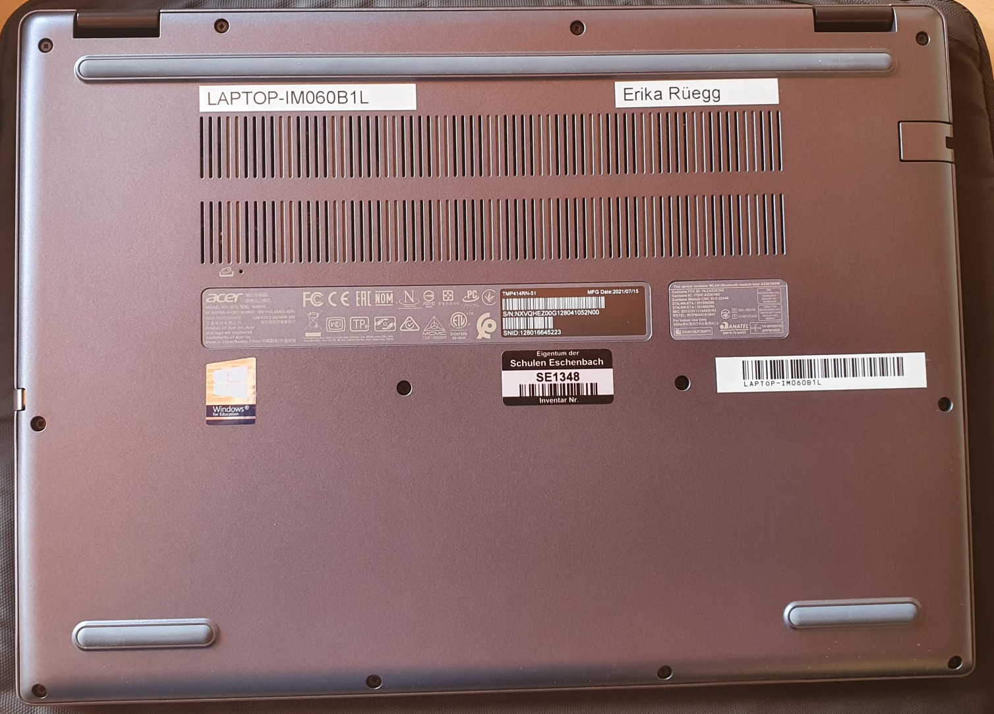
Laptop auspacken & Beschriften
Kontrollieren:
Convertible, Stift, Ladekabel, Hülle
  Ladekabel immer mitführen!
  Kopfhörer sind immer dabei!
Gerät mit Etiketten beschriften:
Notes:
Liste ist hier verlinkt, habe ich aber aufgrund des Datenschutzes herausgenommen

Slide 4
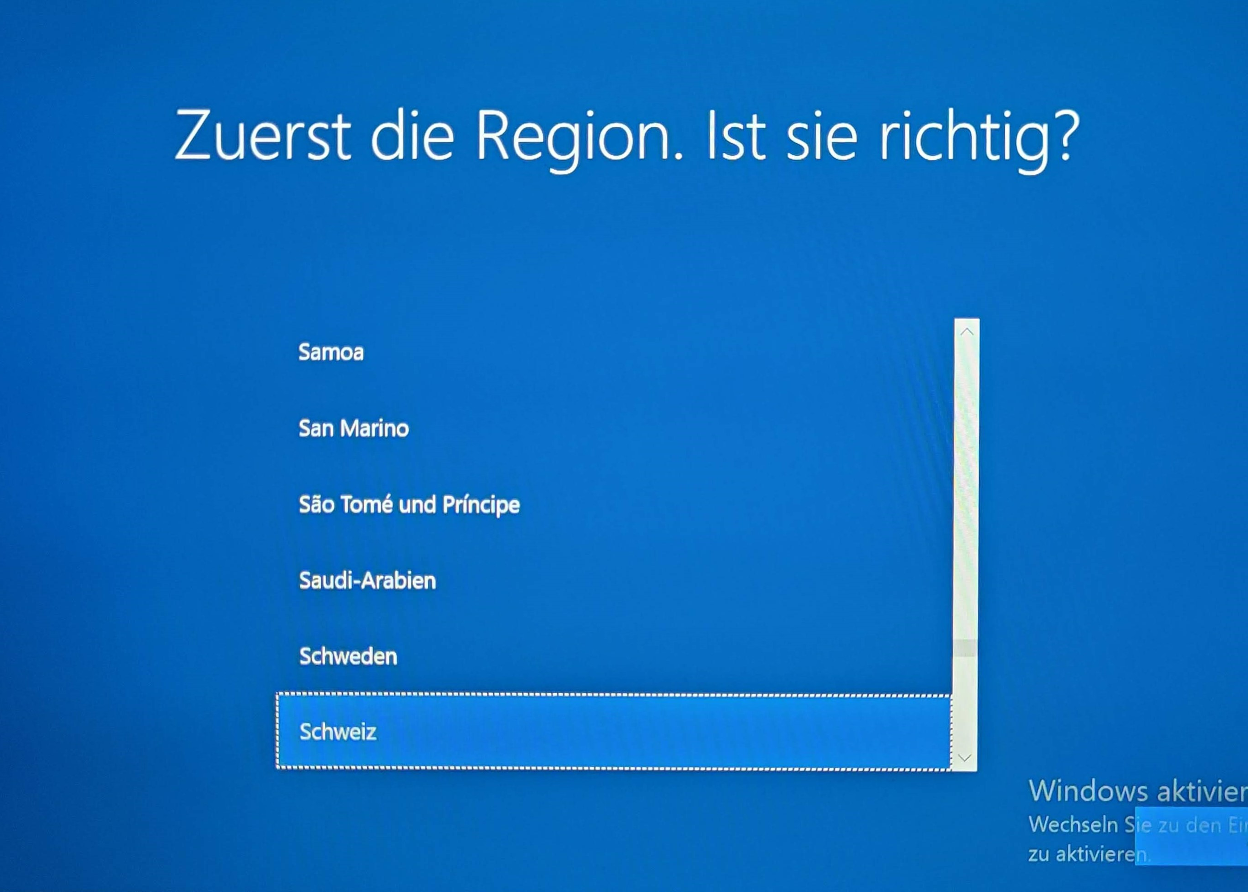
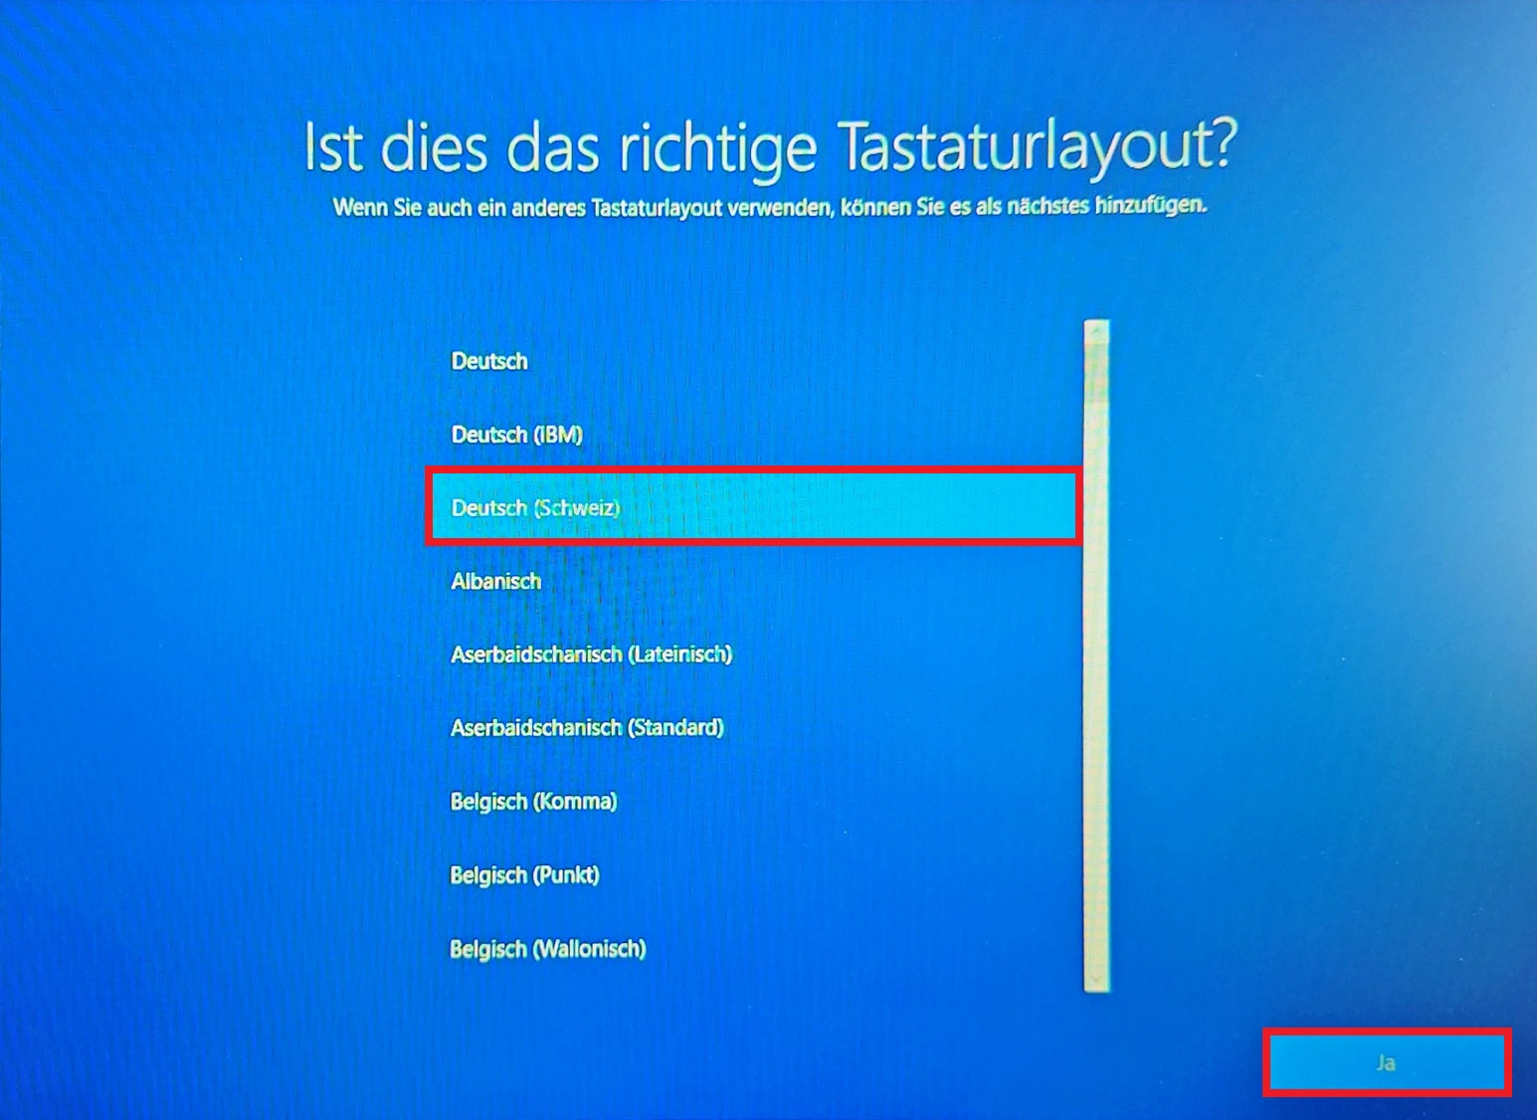
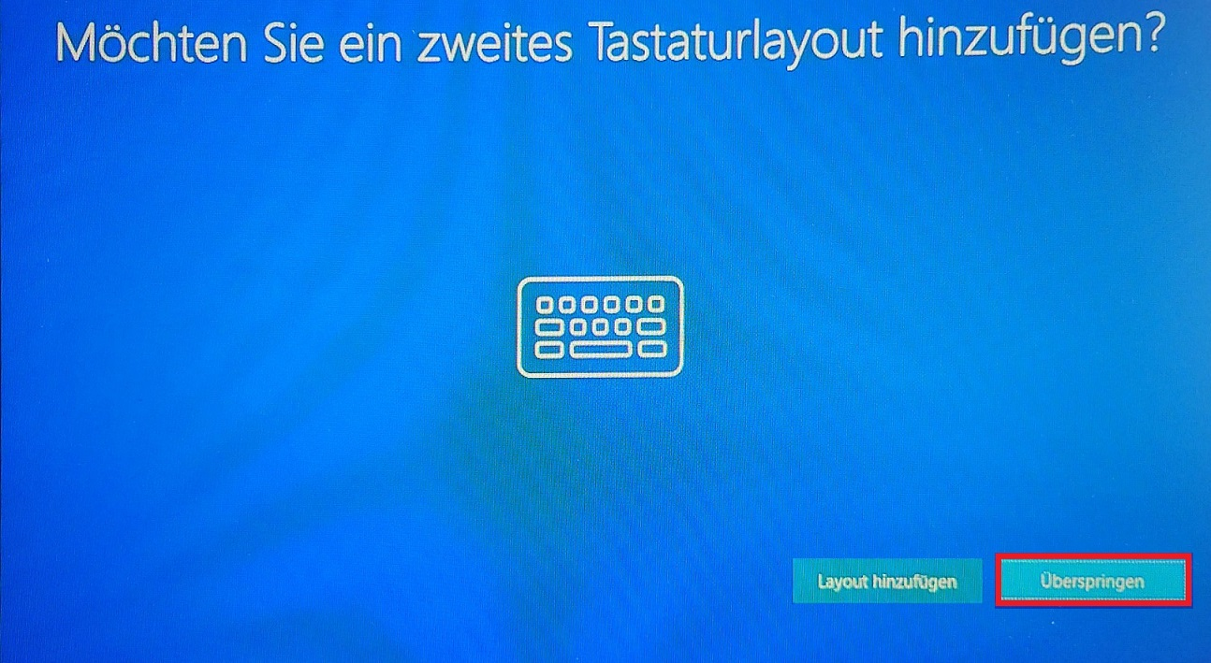
Grundeinstellungen
Gerät einschalten
Region Tastaturlayout zweites Tastaturlayout
„Schweiz“ „Deutsch (Schweiz)“ -> überspingen
-> weiter mit JA -> weiter mit JA
Notes:
Liste ist hier verlinkt, habe ich aber aufgrund des Datenschutzes herausgenommen

Slide 5
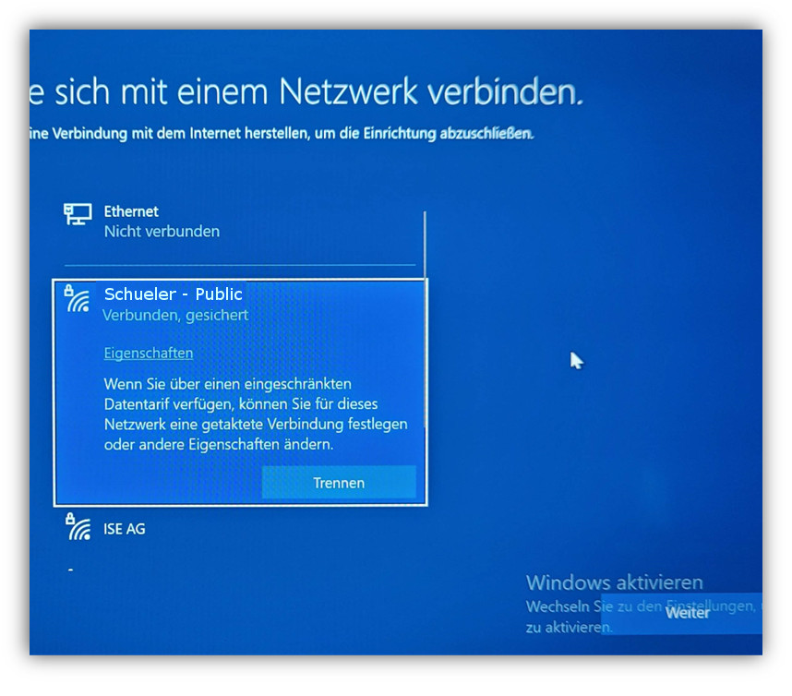
Netzwerk verbinden
In diesem Schritt wird sichergestellt, dass das Gerät mit dem Internet verbunden ist:
WLAN
Passwort
Wichtig ist, dass der Verbindungsstatus auf «Verbunden» ist, bevor du auf «Weiter» klickst.
Notes:
Liste ist hier verlinkt, habe ich aber aufgrund des Datenschutzes herausgenommen

Slide 6
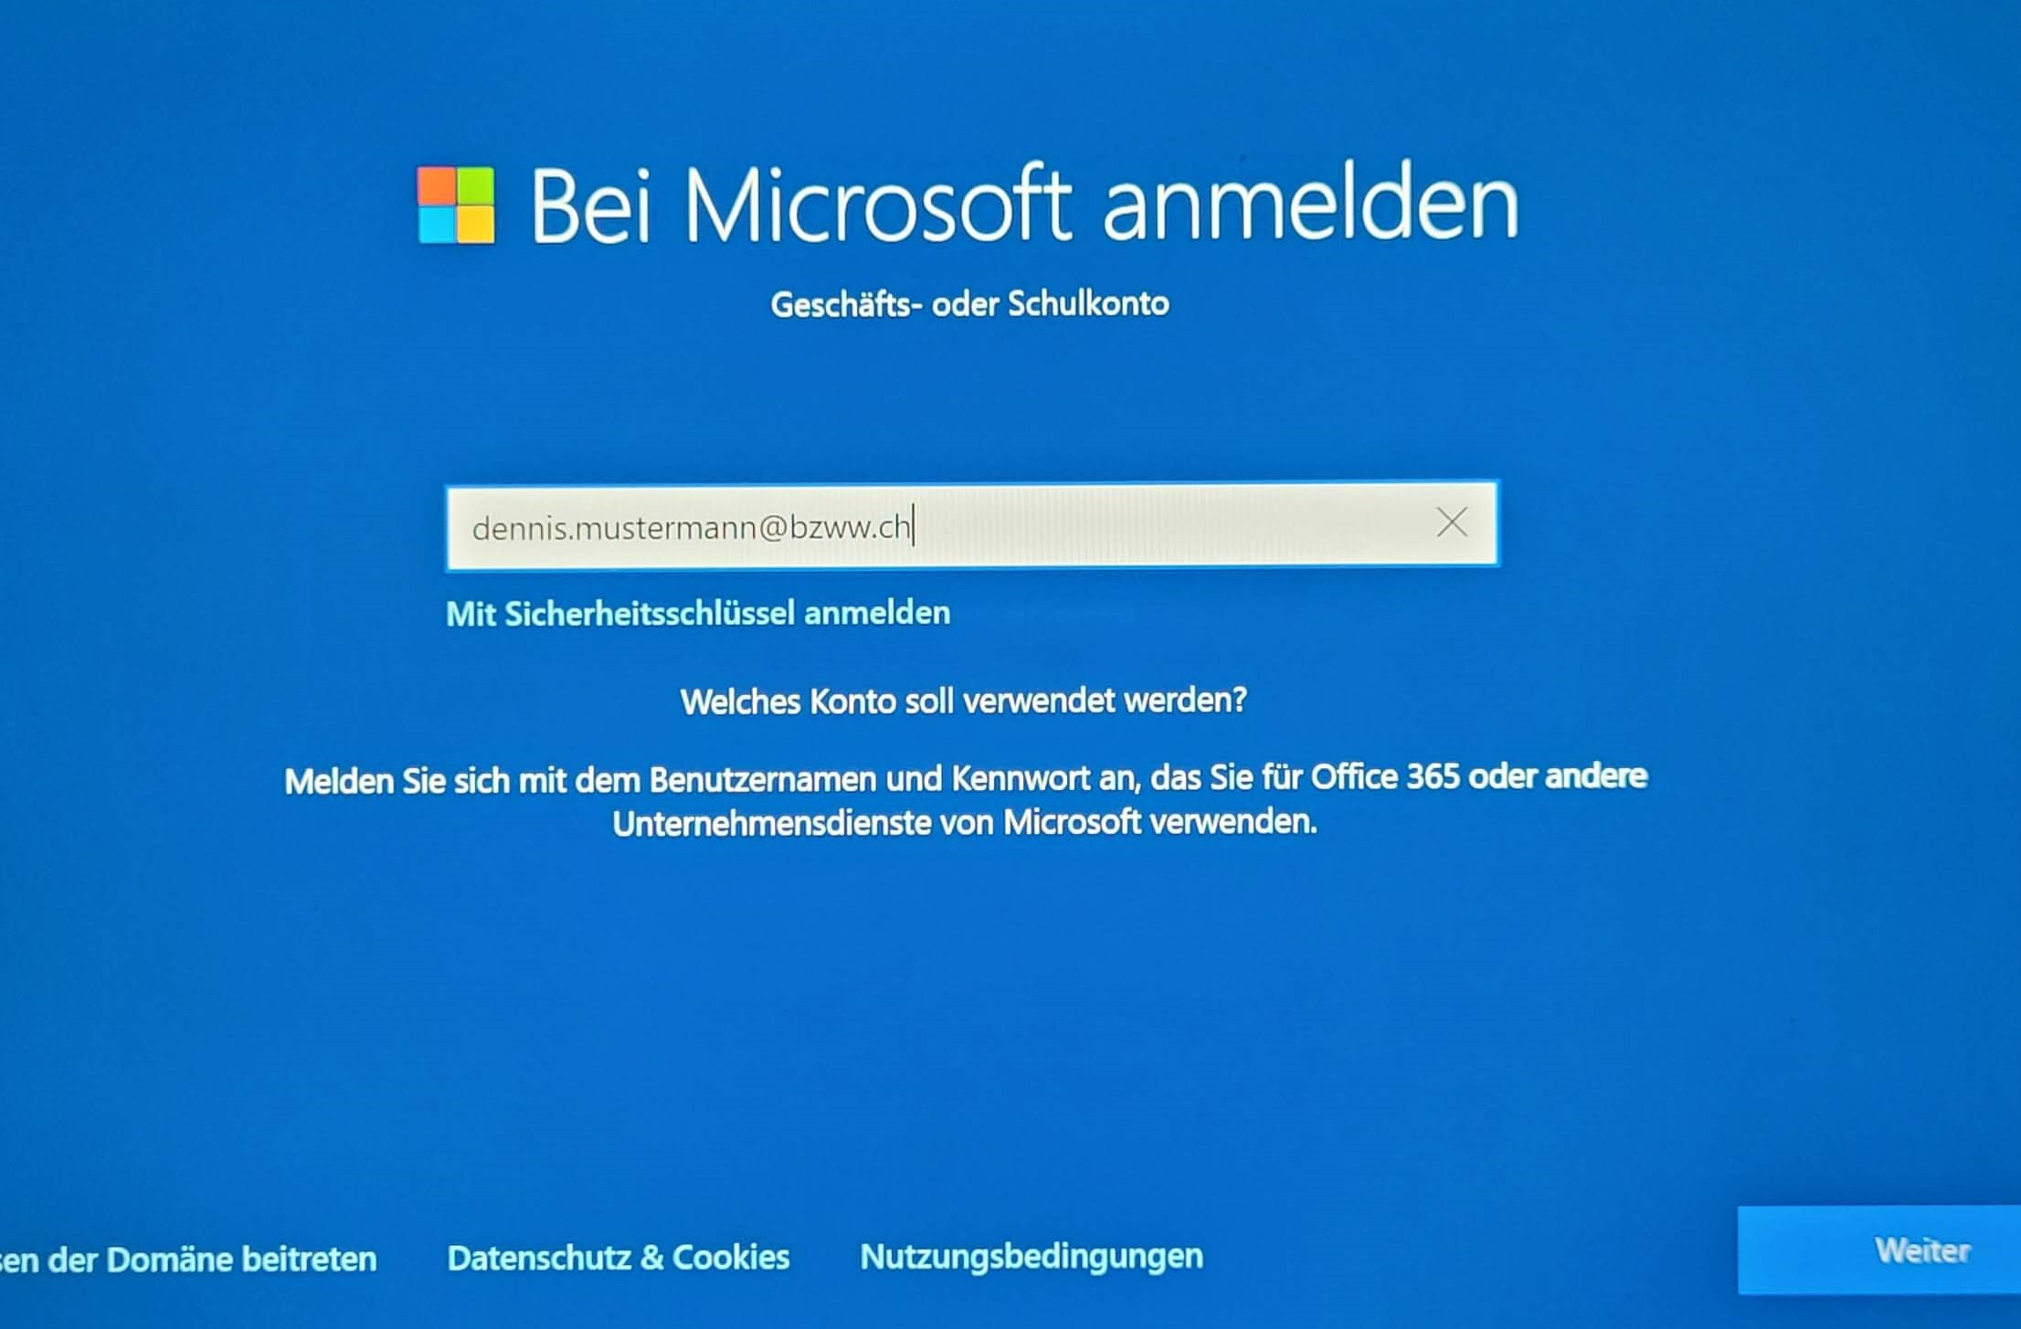
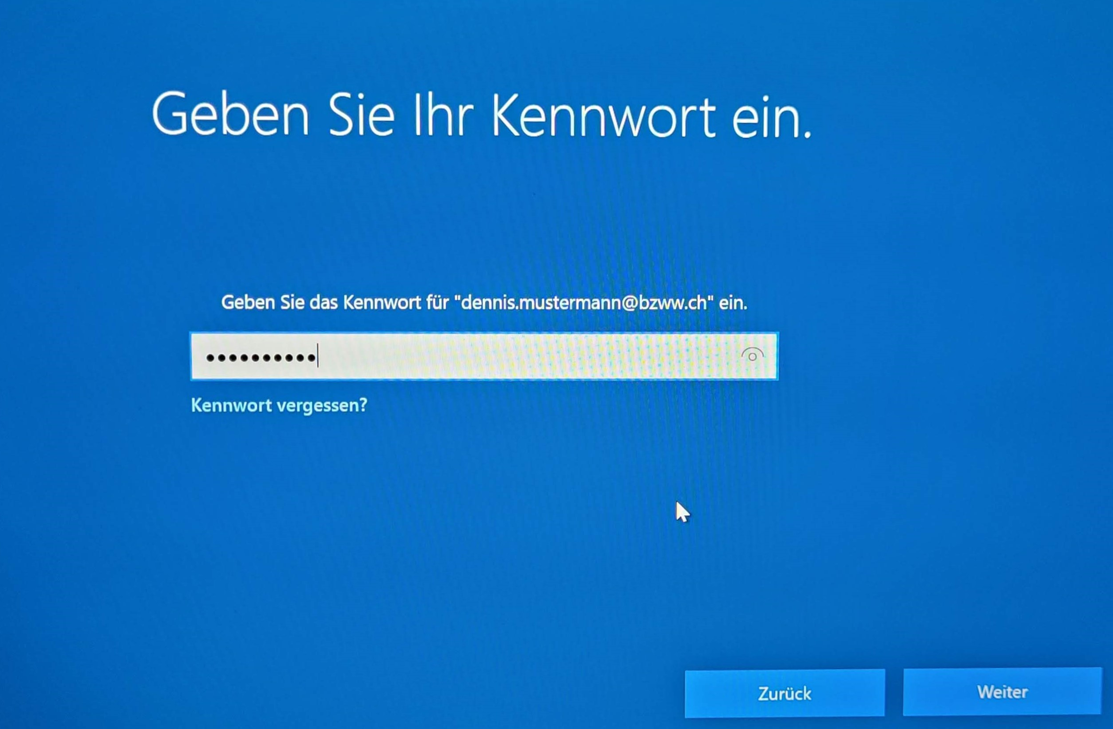
Anmelden
mit Schul-Account (Microsoft 365) anmelden:
E-Mail:
max.mustermann@
Passwort:
Benutzername:
max.mustermann
Notes:
Liste ist hier verlinkt, habe ich aber aufgrund des Datenschutzes herausgenommen

Slide 7
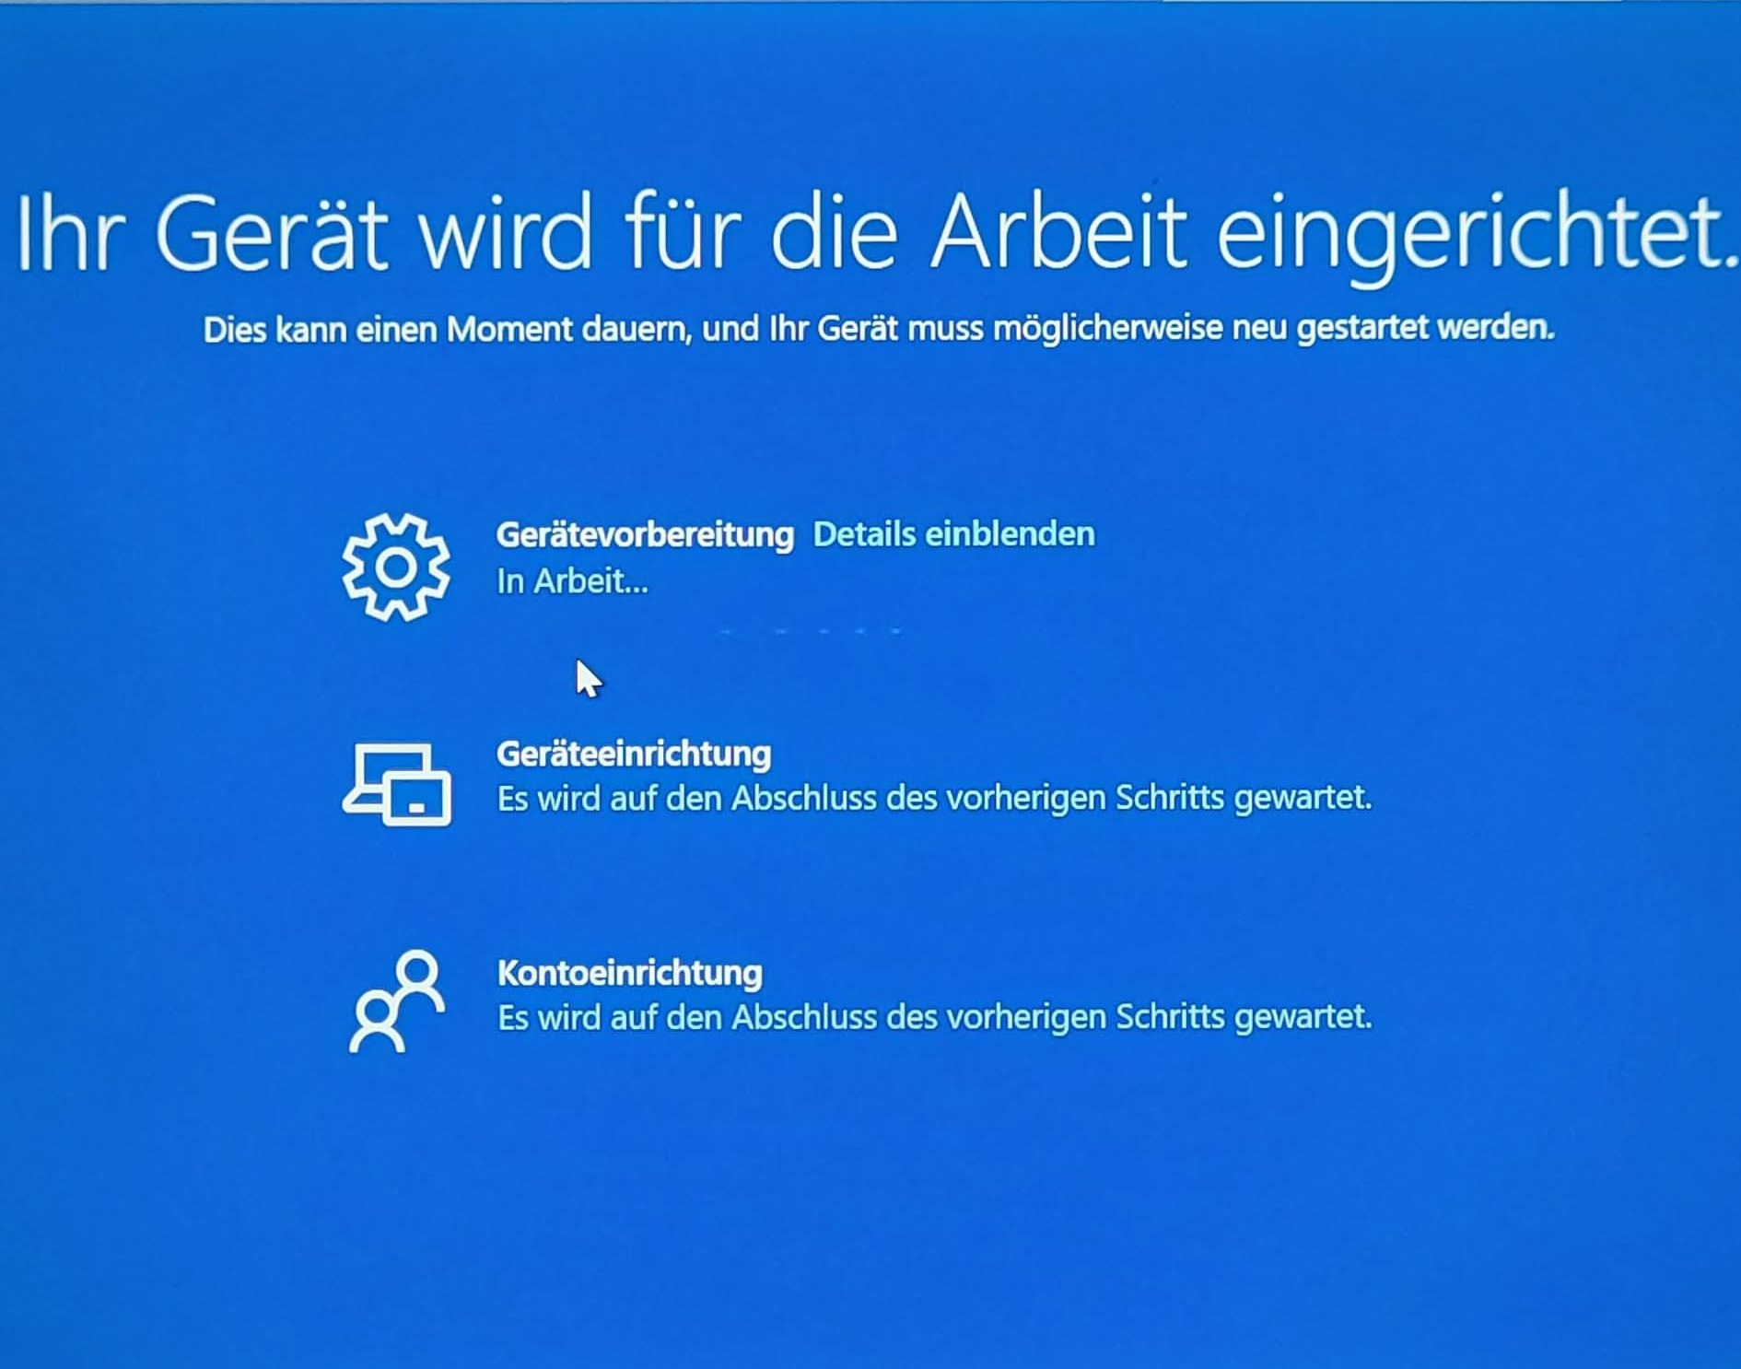
Das gerät wird eingerichtet…
Das Gerät wird automatisch installiert.
Du musst bei diesem Schritt
nichts weiter unternehmen.
Geduld… ;-)
Nach der Installation:
neu Anmelden mit
Benutzername und Passwort
Notes:
Liste ist hier verlinkt, habe ich aber aufgrund des Datenschutzes herausgenommen

Slide 8
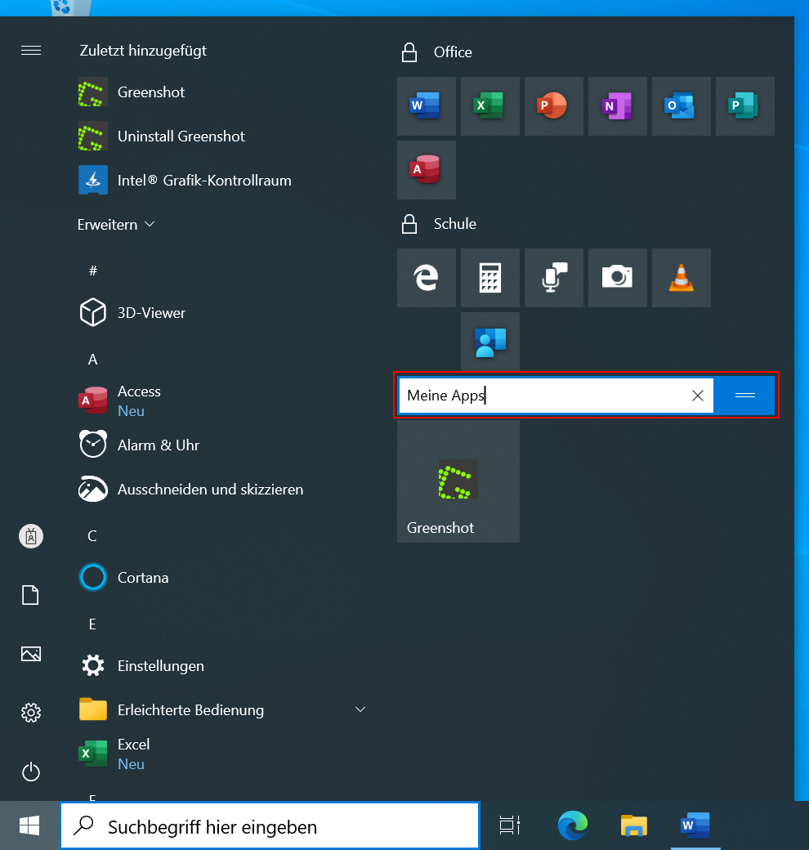
Das STARTMENÜ
Das Startmenü enthält zwei vordefinierte Gruppen «Office» und «Schule».
Diese beiden Gruppen können nicht geändert werden.
Du kannst jedoch darunter weitere Gruppen und Apps hinzufügen.
Ziehe die gewünschte App von der Appliste links einfach in die neu erstellte Gruppe.
Mit einem Rechtsklick darauf kannst du die App wieder lösen oder die Grösse anpassen.
Notes:
Liste ist hier verlinkt, habe ich aber aufgrund des Datenschutzes herausgenommen

Slide 9
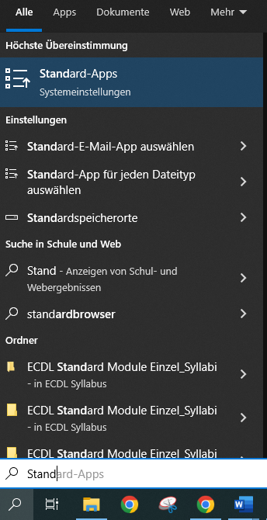
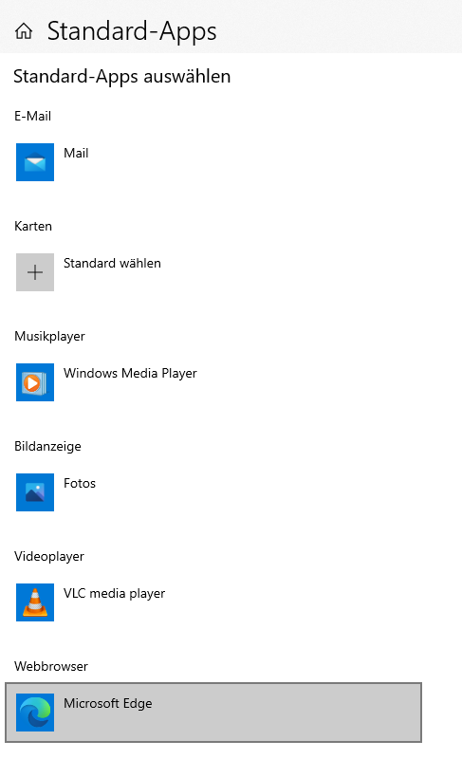
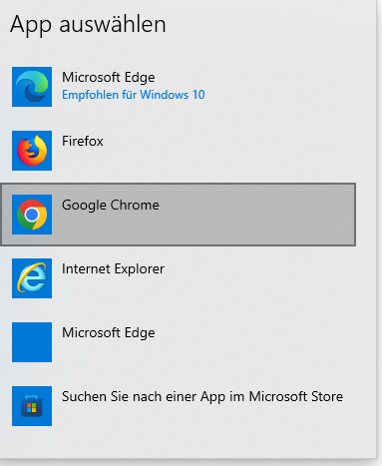
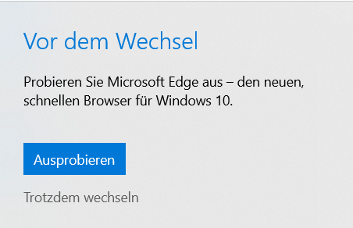
Standard-WEBBRowser wählen
bei «Webbrowser»
Google Chrome wählen
3
Standard-Apps anklicken
2
Im Suchfenster unten links
Standard-App eintippen
1
Notes:
Liste ist hier verlinkt, habe ich aber aufgrund des Datenschutzes herausgenommen

Slide 10

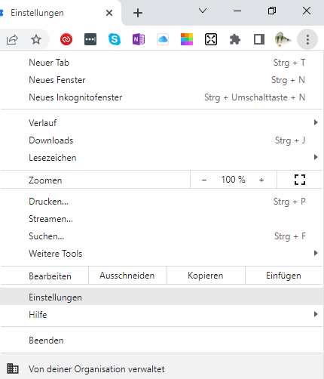
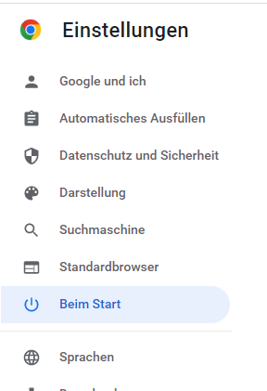
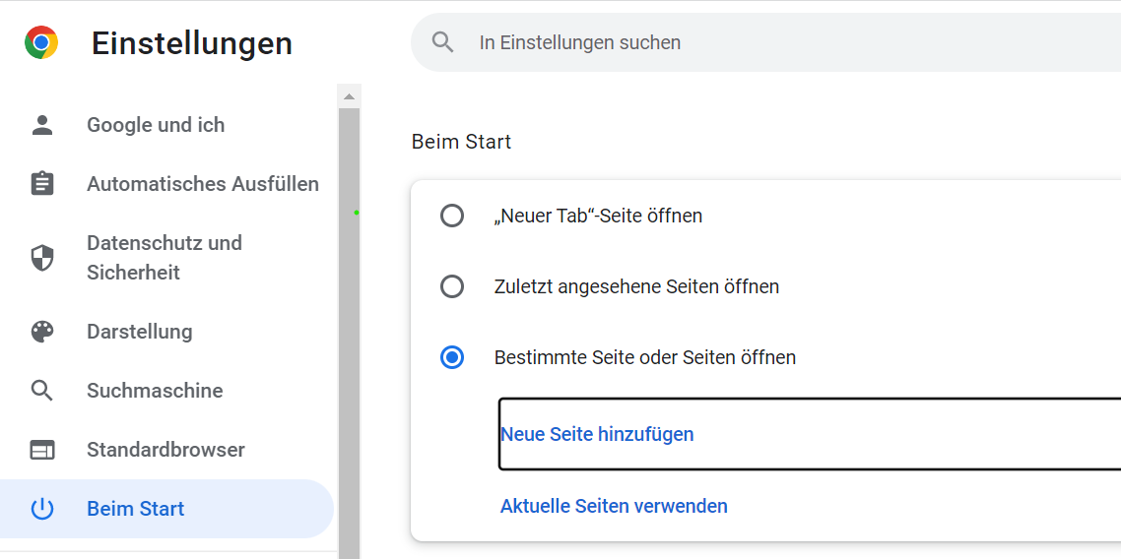
Standard-startseite wählen
Wähle bei
⇨ Einstellungen
Einstellungen
⇨ Beim Start
Erstelle zwei «neue Seiten»:
www.office.com / www.google.com
3
Notes:
Liste ist hier verlinkt, habe ich aber aufgrund des Datenschutzes herausgenommen

Slide 11
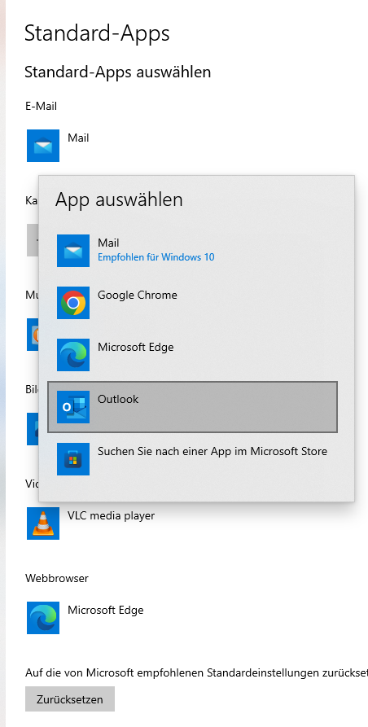
Standard-Mail-App wählen
bei «E-Mail» Outlook wählen,
⇨ wähle «Trotzdem wechseln»
3
Standard-Apps anklicken
2
Im Suchfenster unten links
Standard-App eintippen
1
Notes:
Liste ist hier verlinkt, habe ich aber aufgrund des Datenschutzes herausgenommen

Slide 12
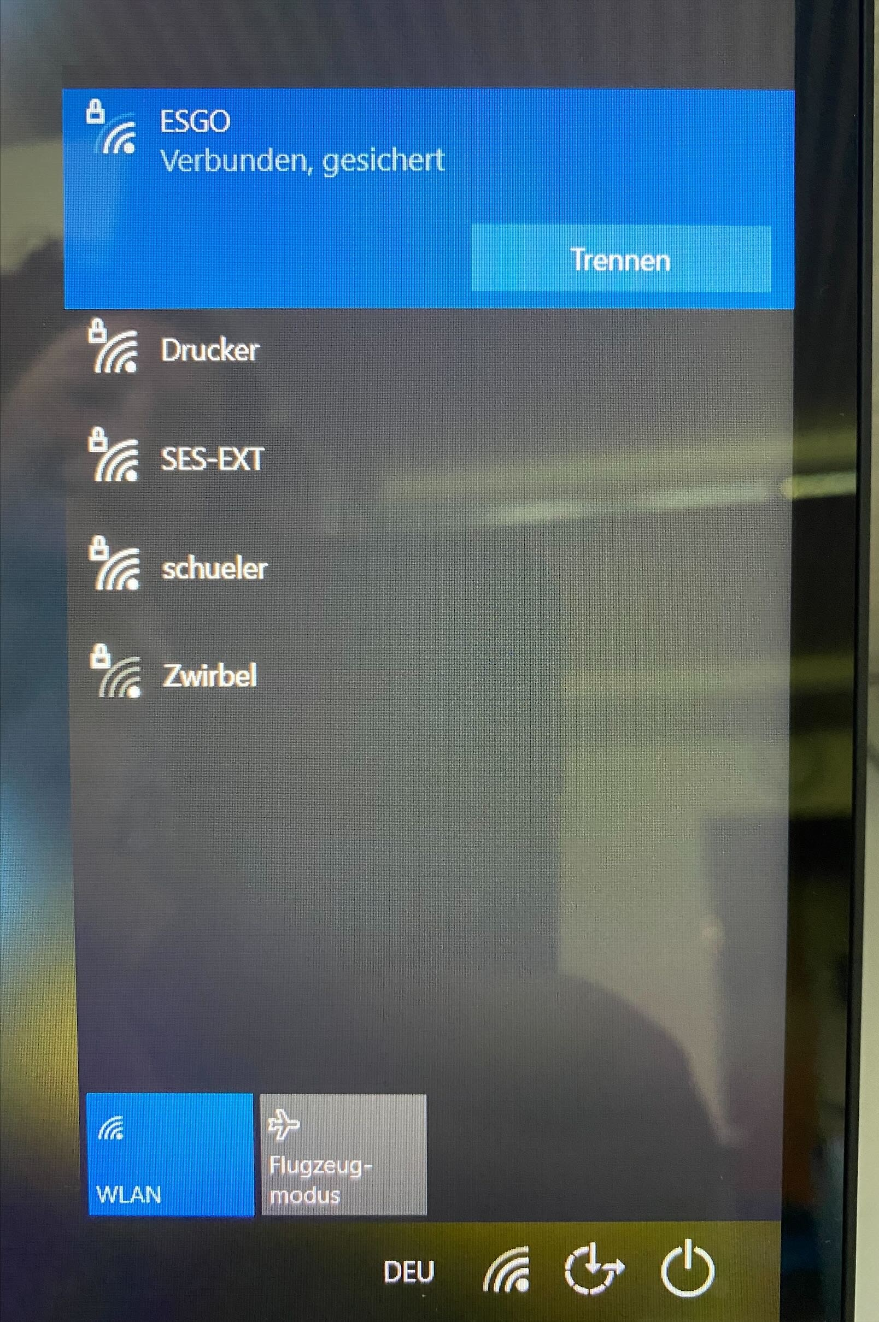
WLAN Ausserhalb der Schule
Das persönliche Gerät mit dem WLAN zu Hause verbinden:
Beim Aufstarten das WLAN Symbol am rechten unteren Bildschirmrand anklicken und den richtigen WLAN verbinden (mit WLAN-Passwort).

Slide 13

FRAGEN???

Slide 14
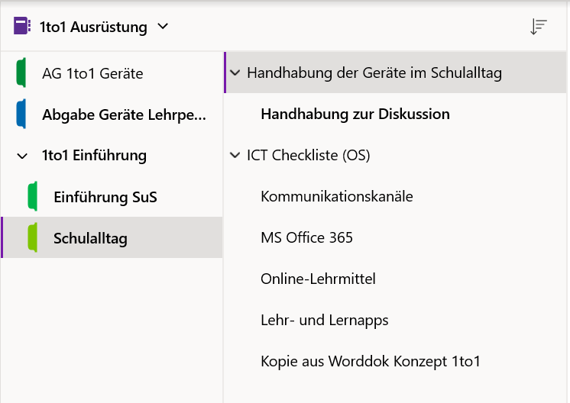
SchulAlltag
Handhabung im Schulalltag
OneNote

Slide 15
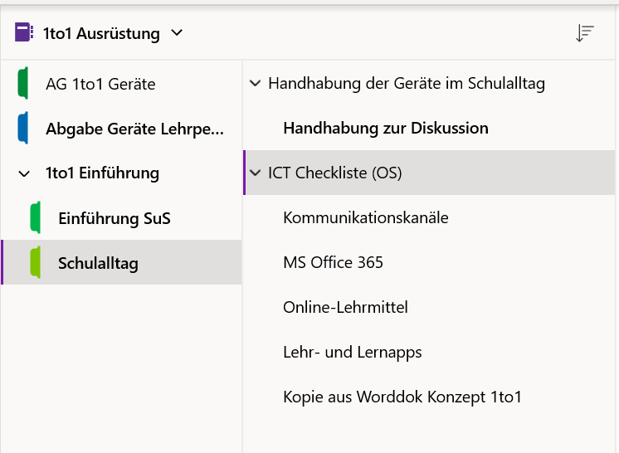
ICT CHECKLISTE
Kommunikationskanäle
(Webansicht)

